Slide 1
Использование технологии фасилитации для построения партнерских взаимоотношений с родителями
МБДОУ «Детский сад комбинированного вида №174»
Гора И.В.

Slide 2
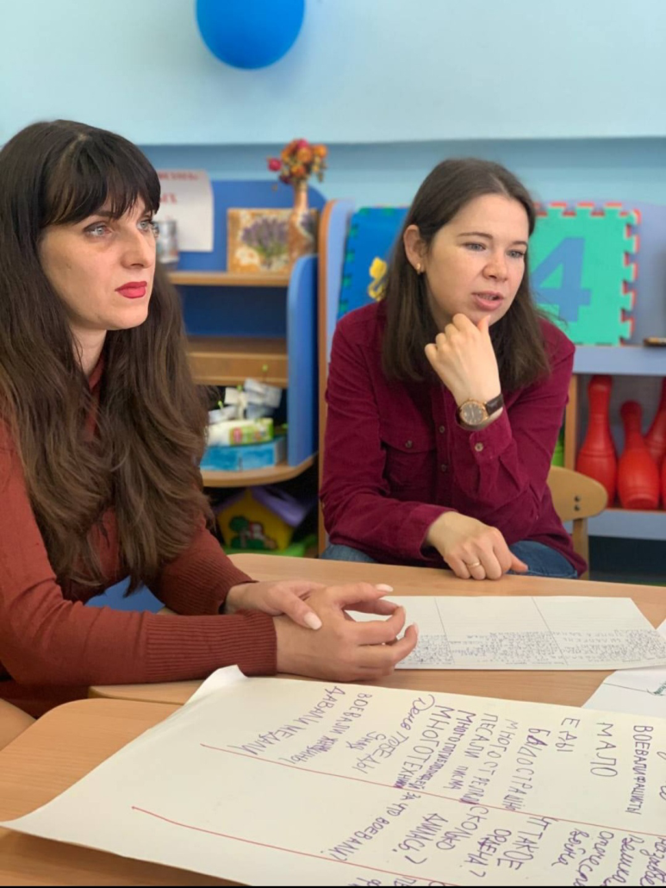
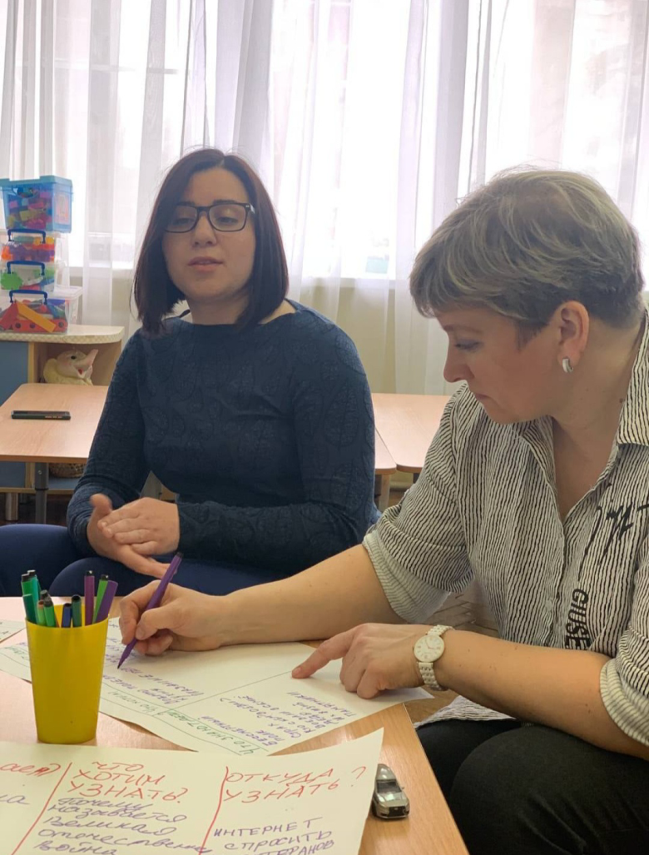
Родительский совет

Slide 3
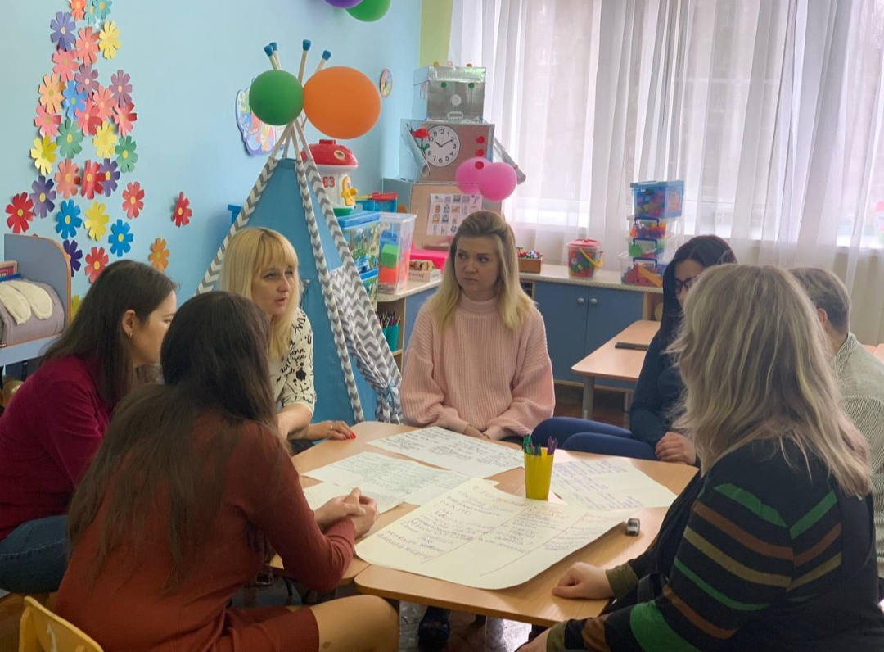
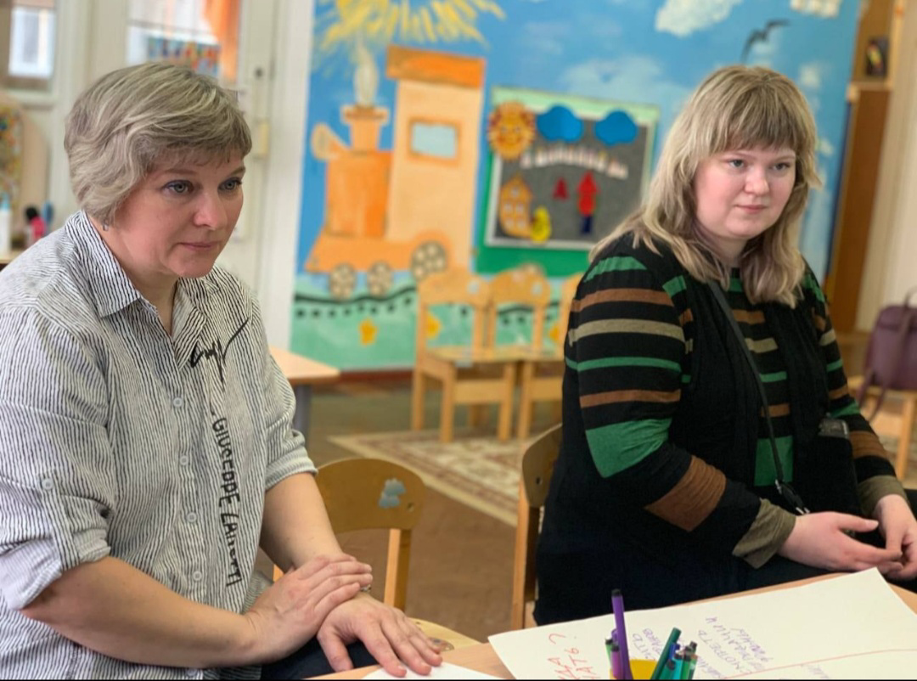

Slide 4
Основные техники фасилитации
«Мировое кафе»
«Поиск будущего»
«Выход за рамки»
«Мозговой штурм»
«Поляризация мнений»
«Открытое пространство»

Slide 5
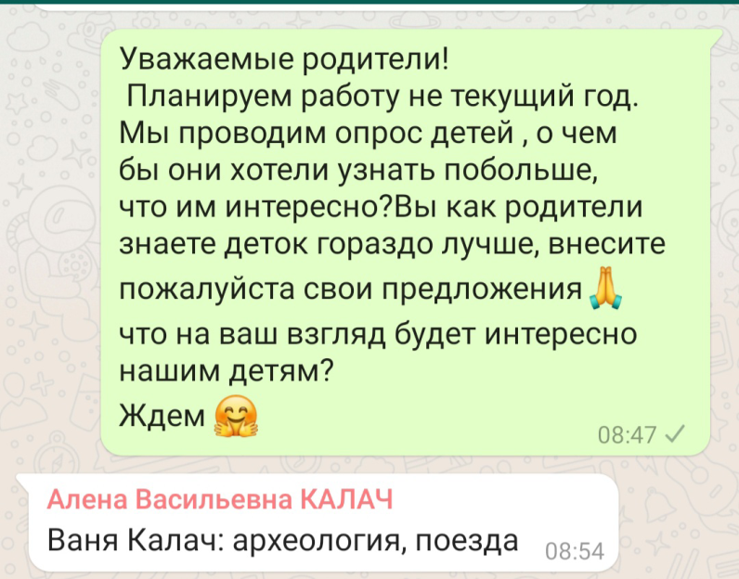
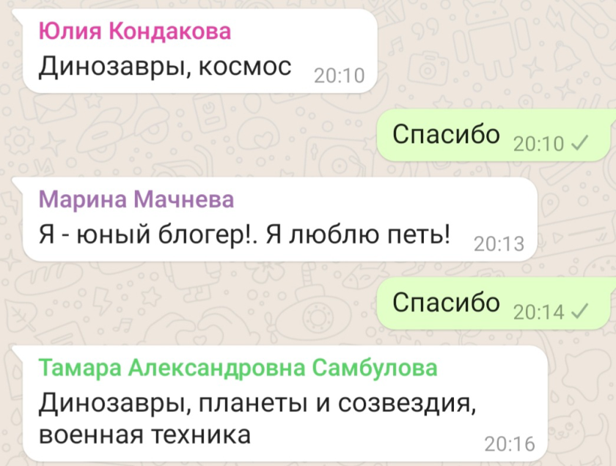

Slide 6
Алгоритм применения технологии фасилитации
объединение участников группы (родителей);
постановка проблемы, донесение информативного материала
дискуссия

Slide 7
Продукт фасилитации
решения
предложения
изменения.

Slide 8
